Slide 1
تاريخ الانشقاق فى الكنيسة الواحدة
إعداد
أغنسطس اكليريكى / مينا ثروت قلادة

Slide 2
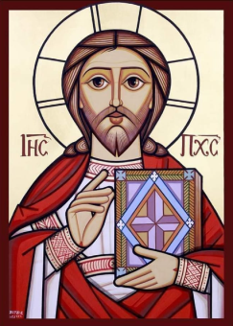
كنيسة المسيح الواحدة
كنيسة خلقيدونية
اصحاب الطبيعتين
الانشقاق الاول
451 م
كنيسة غير خلقيدونية
أصحاب الطبيعة الواحدة
كنيسة روما
والكنائس التابعة لها
الكنائس البيزنطية
الروم الارثوذكس
الكنيسة القبطية الارثوذكسية
كنيسة انطاكيا السريانية
كنيسة الهند السريانية
كنيسة الحبشة
كنيسة اريتريا
الكنيسة الارمينية فى لبنان
الكنيسة الارمينية فى تشيميازين
الاسكندرية
أورشليم
روسيا
بلغاريا
جورجيا
قبرص فنلندا
القسطنطينية
انطاكيا
اليونان
رومانيا
التشيك
سلوفنيا
بولندا
صربيا
ألبانيا

Slide 3
كنيسة خلقيدونية
اصحاب الطبيعتين
كنيسة روما الكاثوليكية
والكنائس التابعة لها
الانشقاق الثانى
1054 م
الكنائس البيزنطية
الروم الارثوذكس
(الروح القدس منبثق من الاب و الابن)
(الروح القدس منبثق من الاب وحده)

Slide 4
كنيسة روما الكاثوليكية
والكنائس التابعة لها
(الروح القدس منبثق
من الاب و الابن)
الانشقاق الثالث
1521 م
الانشقاق الرابع
1538 م
ظهور البروتستانتية
( مارتن لوثر )
ظهور الكنيسة الانجليكانية
(هنرى الثامن)
الاف الانشقاقات داخل البروتستانتية
اكثر من ثلاثون الف طائفة مختلفة على مستوى العالم

Slide 5
شكرا لمتابعتكم
اذكرونى فى صلواتكم

